Slide 1







Soluciones para gestión y governanza

Slide 2
Paex

Slide 3

  EL CONCEPTO DEL PAEX
El PAEX está sostenido por tres dimensiones:
INTERCAMBIO
IMPLEMENTACIÓN DEL MODELO DE GESTIÓN
CAPACITACIÓN
Aumento de la competitividad e incremento de las utilidades

Slide 4
  PRINCIPALES RESULTADOS ESPERADOS
(Re)definición de la estrategia y modelo de gestión de la empresa, con sus proyectos estratégicos e indicadores de performance organizacional;
Acompañamiento sistemático de los proyectos y resultados;
Mejoría de los resultados económico-financieros;
Redefinición de procesos con fuerte impacto en los resultados;
Realineamiento de la estrategia comercial de la empresa;
Ampliación del horizonte de conocimiento en gestión gracias al constante contacto con nuevas herramientas y de cambio de experiencia en gestión de negocios.

Slide 5

  MODELO DE GESTIÓN DEL PAEX
PROYECTO EMPRESARIAL
CONOCIMIENTO
PDD Básico
PDD
Avanzado
TUTORÍA
INTERCAMBIO
  Actividades In-Company
  Actividades Colectivas
REUNIONES MENSUALES DE
SEGUIMIENTO DE RESULTADOS
Evaluación Gerencial Mensual

Slide 6

  PROYECTO EMPRESARIAL
Elaboración e implementación de la planificación estratégica, en conjunto con la empresa, reevaluando individualmente su negocio.
  Desarrollo del PE - 40 horas/clase de actividades aplicadas;
  Revisión del PE - 16 horas/clase de actividades aplicadas.
    Diagnóstico del Contexto Actual de la Empresa
PROYECTO EMPRESARIAL
    Ideología Empresarial – Valores, Negocio, Misión, Visión
CONOCIMIENTO
PDD Básico
PDD
Avanzado
TUTORÍA
INTERCAMBIO
    Direccionadores de la Estrategia – Posicionamiento,
    Línea de la Visión, Análisis Externa e Interna
REUNIONES MENSUALES DE
SEGUIMIENTO DE LOS RESULTADOS
Evaluaciones Gerenciales Mensuales
    Elaboración de la Estrategia - SWOT, Mapa Estratégico, Painel de Bordo e Iniciativas Estratégicas y Contrato de Resultados

Slide 7
  EGMs – EVALUACIONES GERENCIALES MENSUALES
Reuniones mensuales de acompañamiento de los resultados y verificación de los indicadores basada en los conceptos del BSC – Balanced Scorecard, involucrando todas las áreas responsables por los resultados de la empresa;
Utilización libre y opcional del aplicativo “Painel de Bordo”, de la empresa ControlCorp, o similar adoptado por la empresa;
12 encuentros mensuales de 4h/clase, totalizando 48h/clase.
PROYECTO EMPRESARIAL
CONOCIMIENTO
PDD Básico
PDD
Avanzado
TUTORÍA
INTERCAMBIO
REUNIONES MENSUALES DE
SEGUIMIENTO DE LOS RESULTADOS
Evaluación Gerencial Mensual

Slide 8
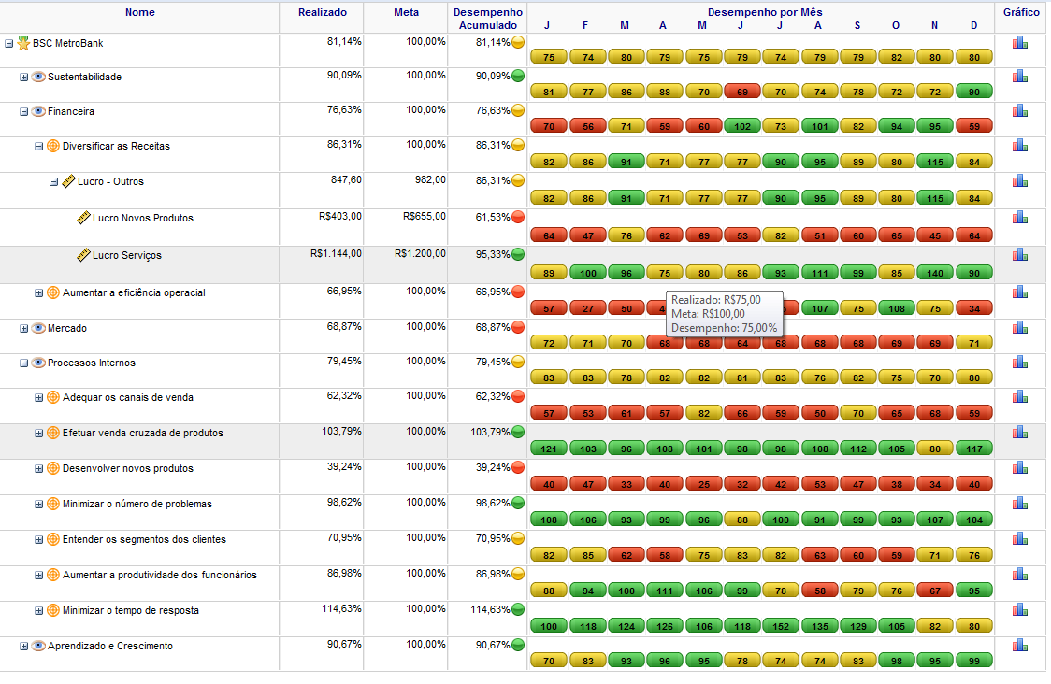
  TABLA DE INDICADORES

Slide 9
  CONOCIMIENTO - PDD BÁSICO/PDD AVANZADO
CAPACITACIÓN
Base conceptual en los campos de la gestión esenciales para la gestión del negocio;
6 módulos de 16h/clase, totalizando 96h/clase, 3 participantes por empresa.
ESTRATEGIA
FINANZAS
MARKETING
PROYECTO EMPRESARIAL
INCREMENTO DE COMPETITIVIDAD Y DE RESULTADOS
GESTIÓN DE PROYECTOS
GESTIÓN DE PERSONAS
CONOCIMIENTO
PDD Básico
PDD
Avanzado
TUTORÍA
INTERCAMBIO
GESTIÓN DE PROCESOS
REUNIONES MENSUALES DE
SEGUIMIENTO DE LOS RESULTADOS
Evaluación Gerencial Mensual

Slide 10
  TUTORÍA
Aplicación práctica del conocimiento a la realidad de las empresas por especialistas de la FDC, de acuerdo con la necesidad de cada empresa;
2 tutorías con 20h/aula cada, totalizando 40h/aula.
EJEMPLOS DE TUTORÍAS DISPONIBLES:
Finanzas: Flujo de Caja Integrado, Gestión de la Tesorería, Gestión Presupuestaria, etc.;
Procesos: Mapeamento y Rediseño de Procesos;
Recursos Humanos: Estructuración de Políticas de R.H , Gestión de Desempeño, Retribución variable, Desarrollo de Gestores;
Marketing & Ventas: Segmentación de Mercado, Gestión de Ventas Consultivas, Desempeño de Equipos de Ventas, Sistema de Informaciones, etc.;
Proyectos: Gestión de Proyectos.
PROYECTO EMPRESARIAL
CONOCIMIENTO
PDD Básico
PDD
Avanzado
TUTORÍA
INTERCAMBIO
REUNIONES MENSUALES DE
SEGUIMIENTO DE LOS RESULTADOS
Evaluación Gerencial Mensual

Slide 11
  INTERCAMBIO
Intercambio y actividades estructuradas de benchmarking entre directivos y ejecutivos, con el fin de promover la integración y el cambio de las experiencias de éxito y fracaso;
4 Comités de Presidentes de 4h/clase, durante todo el año;
4 Encuentros de Directivos de 4h/clase, durante todo el año;
Encuentro Anual de la REDE PAEX.
PROYECTO EMPRESARIAL
CONOCIMIENTO
PDD Básico
PDD
Avanzado
TUTORÍA
INTERCAMBIO
REUNIONES MENSUALES DE
SEGUIMIENTO DE RESULTADOS
Evaluación Gerencial Mensual

Slide 12
PCS

Slide 13

EL PROGRAMA Pcs
Promover el crecimiento de la empresa;
Programa con más de 10 años de actuación;
Más de 40 empresas;
5 empresas en Paraguay.

Slide 14







COMO FUNCIONA LA PCS – CICLO I
PEC
Proyecto
Empresarial para
El Crecimiento
4 DIAGNÓSTICOS
COMITÊ
- Mercado
- Finanzas
1
sponsor
de 3 sponsors
- Desarollo Organizacional
- TI - Gobierno
RAR
Reunión de Evaluación de Resultados
POOL DE
Especialistas
para proyectos eligidos en el PEC
FÓRUM DE
Presidentes
LÓGICA DE
Negócios con
Empresas
Notes:
14

Slide 15


  DIAGNÓSTICOS Y PEC – PROYECTO EMPRESARIAL PARA EL CRESCIMIENTO
Construído em conjunto com a empresa, o Professor - Coordenador Técnico - especialista na construção de projetos estratégicos empresariais, passa aproximadamente 48 horas na organização que optou pela parceria PCS.
3 a 5 especialistas elaboram diagnósticos (Mercado, Finanças, Sustentabilidade, Desenvolvimento Organizacional e Tecnologia da Informação), totalizando aproximadamente 96 horas presenciais
e a distância.
Envolvimento direto do CEO / presidente e seu primeiro nível para o desenvolvimento e construção do PEC – Projeto Estratégico de Crescimento.
Apoio na construção de estratégias de Crescimento com uso de ferramentas diferenciadas e parametrizadas para validar conceitos e direções.

Slide 16
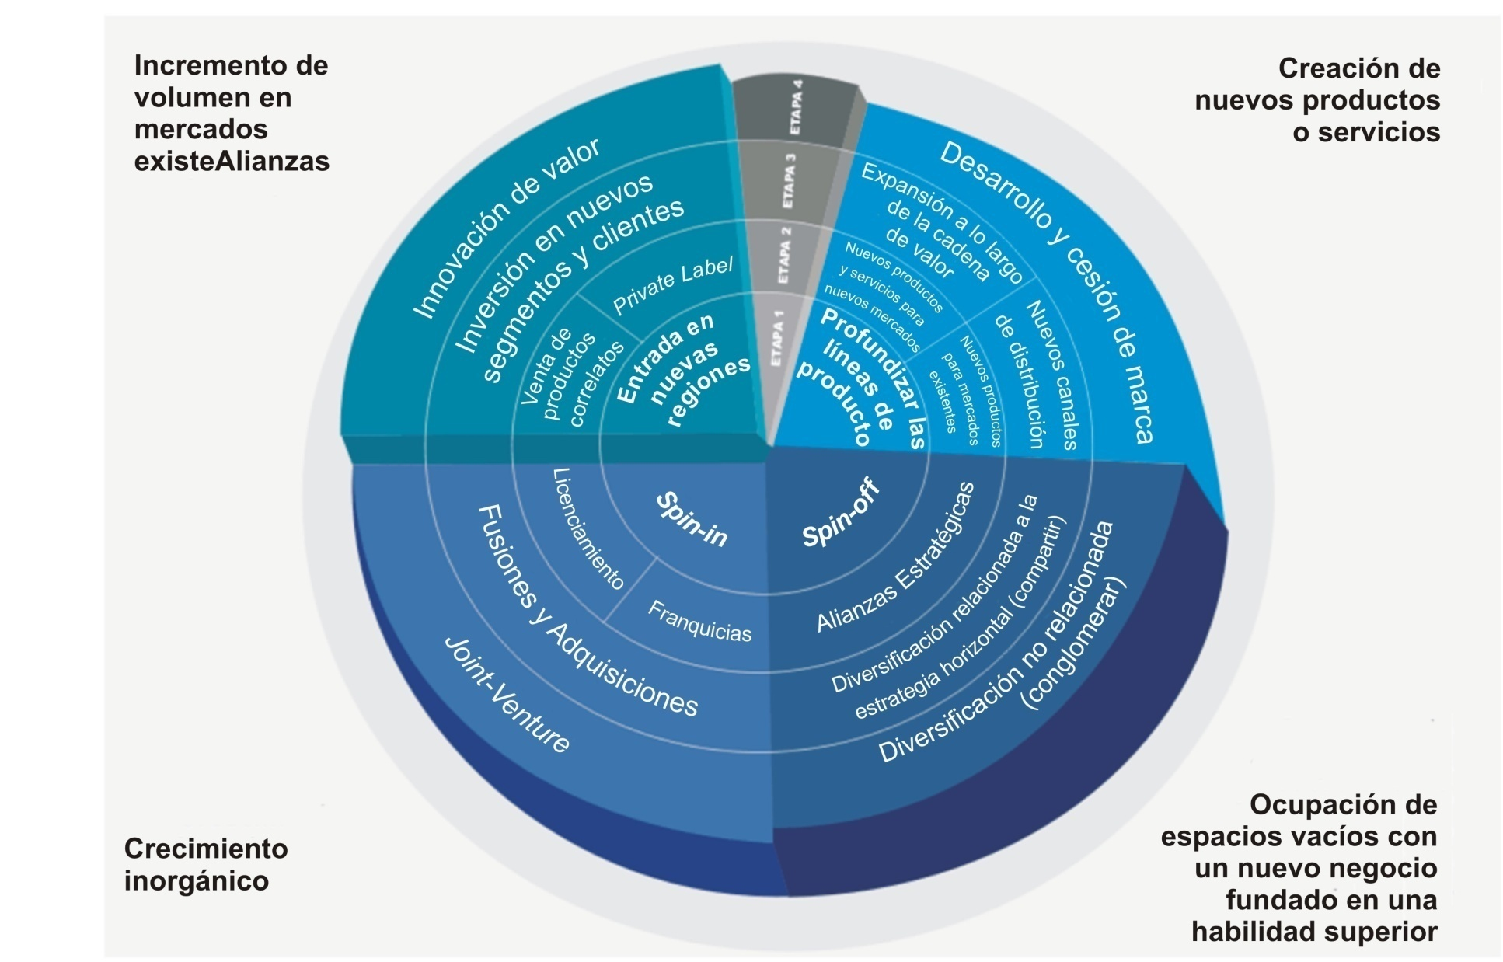
  PROYECTO EMPRESARIAL DE CRESCIMIENTO
Notes:
16

Slide 17


MODELO – MAPA "COLMENA” RESULTANTE DEL PEC
Ampliar a atuação nacional e internacional da marca e desenvolver o canal de varejo
AVANCE
Construir na Base
uma nova plataforma de crescimento reposicionando a
marca
Revitalizar a marca Individual, ampliando a presença nos clientes e desenvolver o canal de varejo
Desenvolver a plataforma industrial e logística, consolidando o modelo de gestão de alta performance
Desenvolver ativos estratégicos: pessoas, tecnologia, P&D e relacionamentos
Desenvolver modelo de captação de recursos e reestruturação fiscal
ESTRUCTURA

Slide 18

RER – REUNIÓN DE EVALIACIÓN DE RESULTADOS
6 avaliações bimestrais de resultados com foco nos pilares econômico-financeiro e de sustentabilidade de curto prazo do Projeto Empresarial para o Crescimento. No primeiro ano serão 4 reuniões.
São reuniões de 4 a 8 horas acompanhadas por um dos sponsors, que fará a conexão curto-longo prazo, necessária ao bom andamento do PEC – Projeto Estratégico de crescimento.

Slide 19

COMITÊ DE SPONSORS
Formado por Professores (experts), Executivos e Empresários da comunidade nacional e internacional da FDC nas áreas de Mercado, Finanças, Pessoas e Sustentabilidade, que atuarão como aconselhadores do CEO da Empresa Parceira – aconselhamento, validação de modelos, aporte e referencial conceitual, compartilhamento de conhecimento.
6 reuniões bimestrais de 8 horas ao longo de 1 ano. No primeiro ano serão 4.
Equilíbrio na atuação como Professor e Executivo.
Perfil sênior de Empresas Nacionais e Internacionais em cargos de alta responsabilidade.
Não atuantes em empresas concorrentes, com contrato de confidencialidade específico.

Slide 20

PROYECTO ESPECIALISTA
Modelo de Intervenção Educacional in company sobre os temas selecionados pelas empresas de forma artesanal e customizada\específica para atender a demanda do CEO.
Um Projeto Aplicativo do Crescimento por ano, 48 horas, selecionado quando da realização do PEC – base da monitoramento.
Projeto específico na dimensão da Gestão Estratégica e Tática do Crescimento.
¨Fazendo, construindo e aprendendo juntos!¨

Slide 21

LÓGICA DE NEGÓCIOS
Após a elaboração do PEC e entendimento das necessidades da empresa, a PCS dá a elas a chance de utilizarem da rede de relacionamento FDC para se aproximar de parceiros estratégicos que, por vezes, não seriam de fácil acesso.
A lógica de negócios funciona como catalizadora do processo de crescimento, onde estruturamos visitas de benchmarking, promovemos encontros de negócios, aproximação com centros de referência, feiras, instituições financeiras, etc.
São aberturas de contatos para visitas nacionais e internacionais em empresa de interesse para negócios ou benchmarking.

Slide 22

FÓRUM DE PRESIDENTES
1 Reunião anual sobre temas de Crescimento Sustentável e suas vertentes adjacentes, com Professores, Empresários e Executivos de renome nacional e internacional, onde as empresas compartilham experiências – workshop, dinâmicas e casos reais.
Participações nas Reuniões de Presidentes do PAEX na região da associada ou em SP.
Voltada ao CEO e Grupo de Dirigentes.
Compartilhamento de experiências na implementação dos Projetos Empresarias de Crescimento Sustentado, cooperando com seus pares sobre os respectivos aperfeiçoamentos e desenvolvimentos – dificuldades, acertos, inovações, etc.

Slide 23
Pda

Slide 24
EL PROGRAMA PDA
Desarrollar la família empresária;
Programa con más de 15 años de actuación;
Más de 500 familias.

Slide 25
objetivos de pda
Construcción de un lenguaje común;
Desarrollar la Gobernanza de la familia y de la empresa;
Apoyar la sucesión;
Gestionar conflictos;
Preservación del patrimonio;
Apoyar Continuidad de las relaciones familiares;
Promover la Longevidad y sustentabilidad de la empresa.

Slide 26
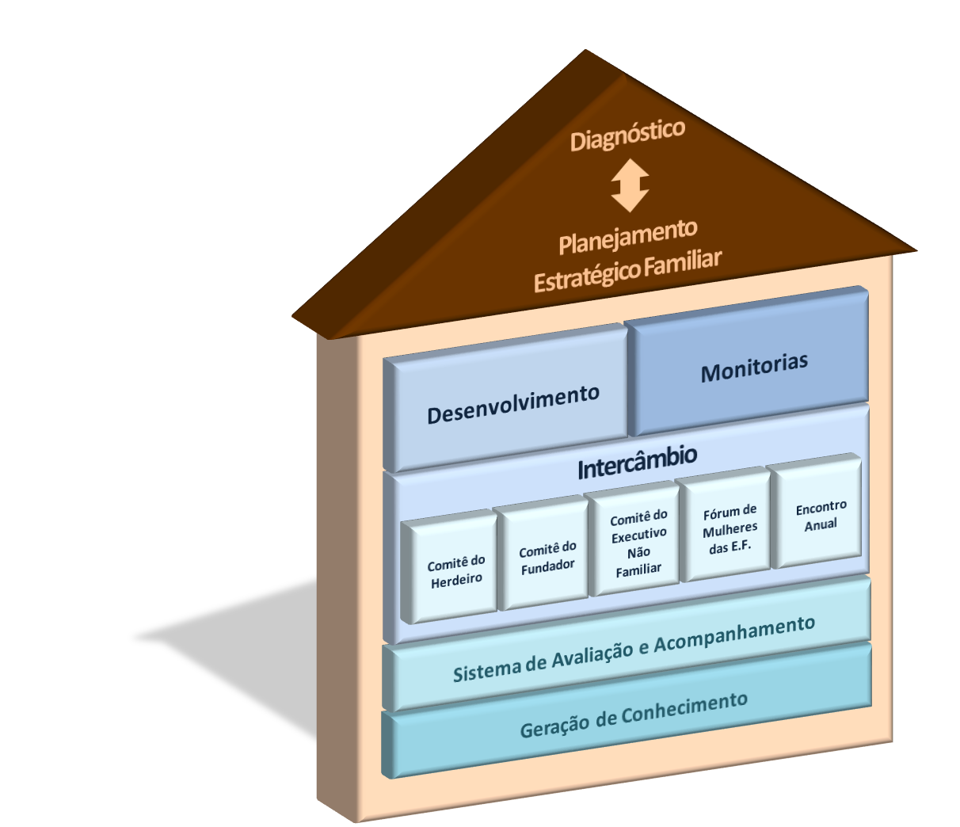
modelo concePtual DE pda

Slide 27
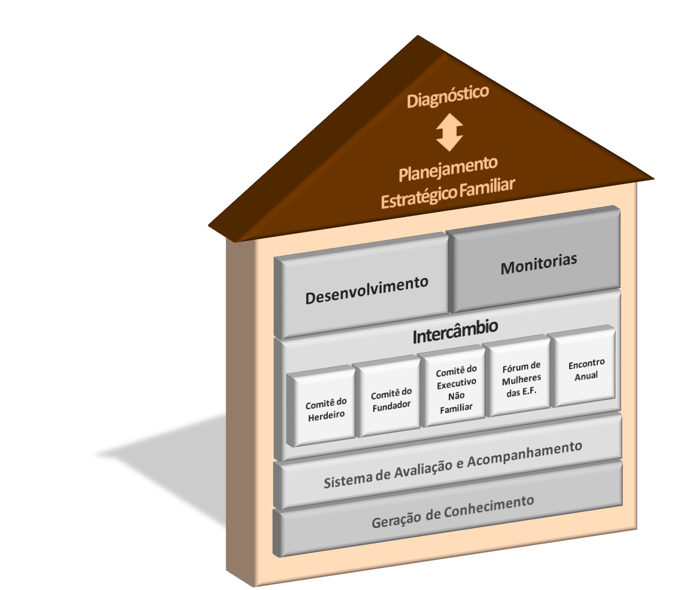
DIAGNÓSTICO E PLANIFICACIÓN FAMILIAR
Diagnóstico de la Família Empresária,
Cuestinario: família, patrimônio y gestión.
Entrevista colectiva con toda la família.
Planificación Estratégica Familiar.

Slide 28
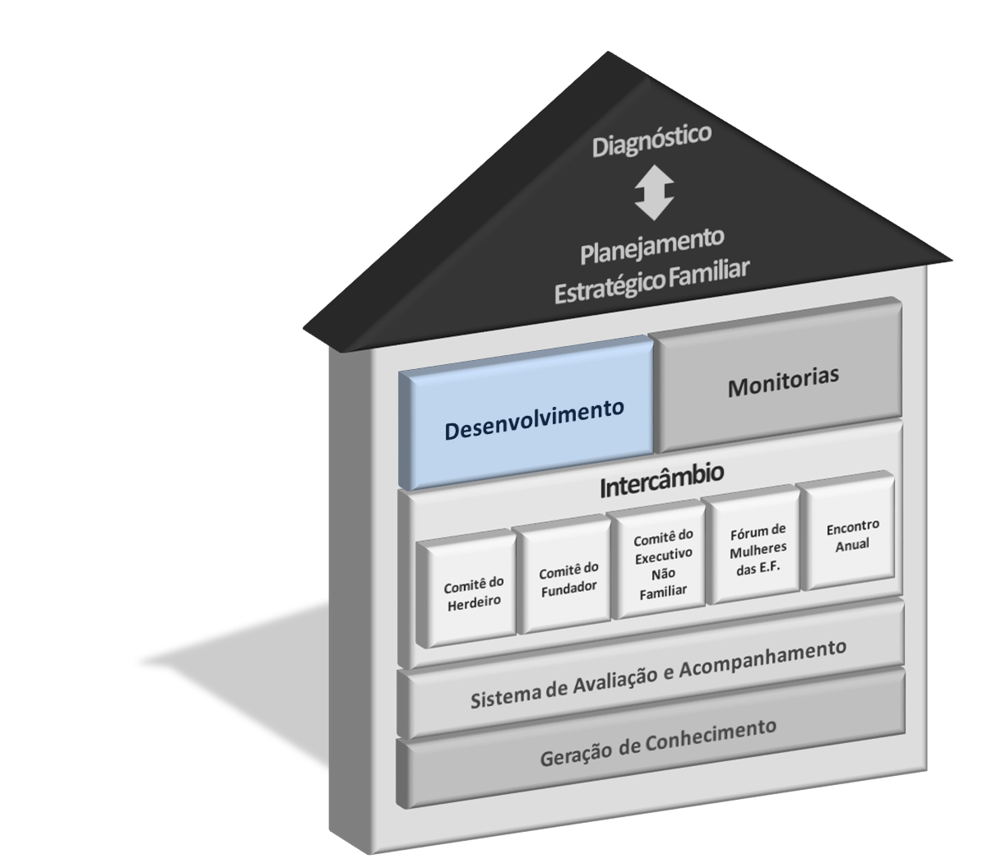




DASAROLLO
Relações de Confiança
Pulverização
Patrimonial
Integração +
Dinâmica
da EF
Mudanças
Resgate +
Encerramento
+
Palestra de
Encerramento
Acordo de
Remuneração
Clínica
Jurídica
Específicos
(2d.)
Mitos, Valores e Cultura nas EF
Family Office /
Gestão de Riqueza
Governança
Corporativa:
Conselho de
Administração
Gestão Tributária
Soluções Jurídicas
Conselho de
Família/
Legado
MBTI®
Conflitos em E.F.
Acordo
de Sócios
Relações
Interpessoais
Sucessão

Slide 29
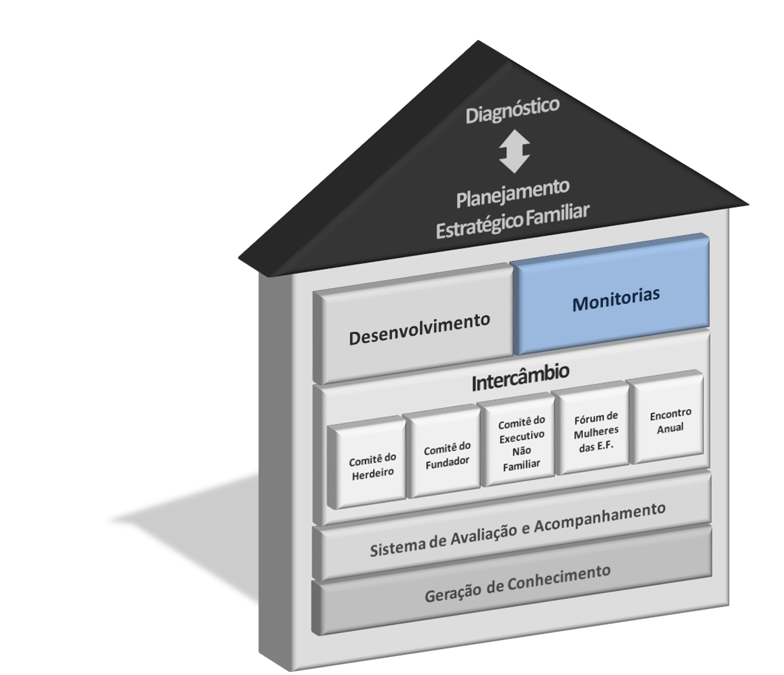
TUTORIAS
Aplicación práctica del conocimiento con especialistas de FDC;
Tutorias de acuerdo con la necesidad de la família.
Coesão Familiar
Acordo de Acionistas
Sucessão
MONITORIAS
Governança Corporativa
Planejamento Patrimonial (externo)
Coaching
Outros

Slide 30
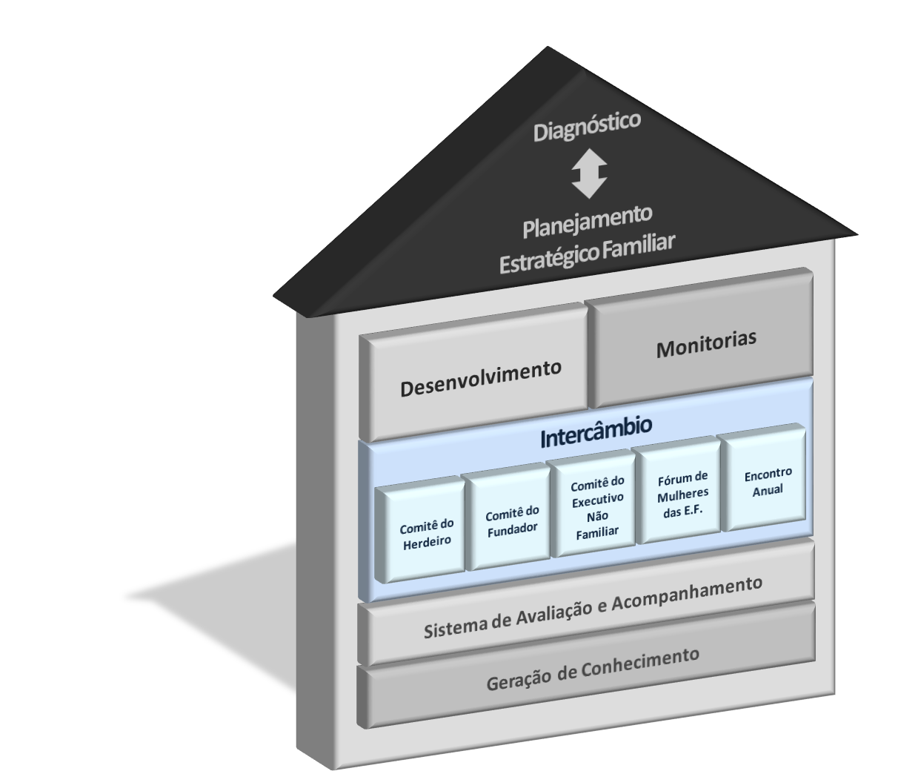
INTERCAMBIO
Intercambio y actividades estructuradas de benchmarking entre los diversos públicos de la empresa familiar.
Encontros presenciais.

Slide 31
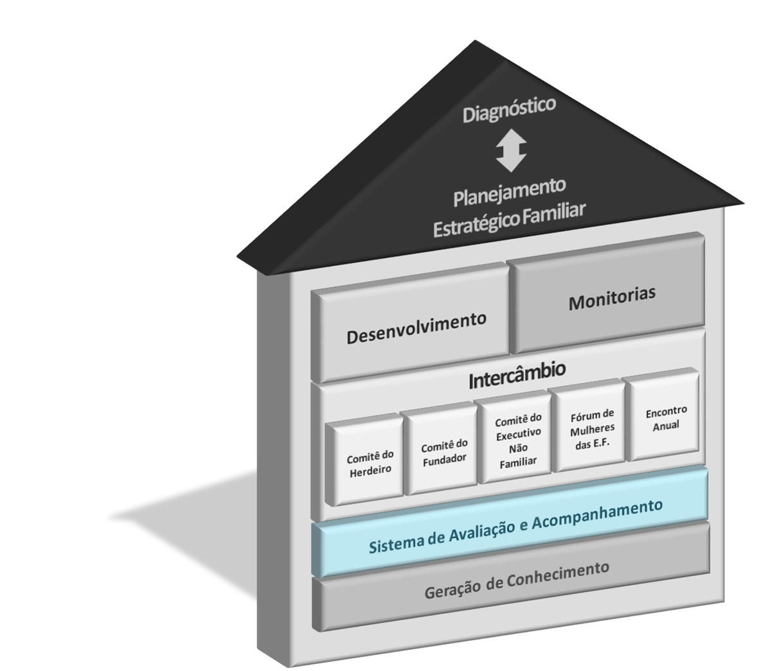
SEGUIMIEMTO Y CONTROL
Sistema de Avaluación y Seguimiento:
  Replicación del cuestionario de diagnóstico;
  Reunión con toda la família para evaluación del progreso del grupo familiar.

Slide 32
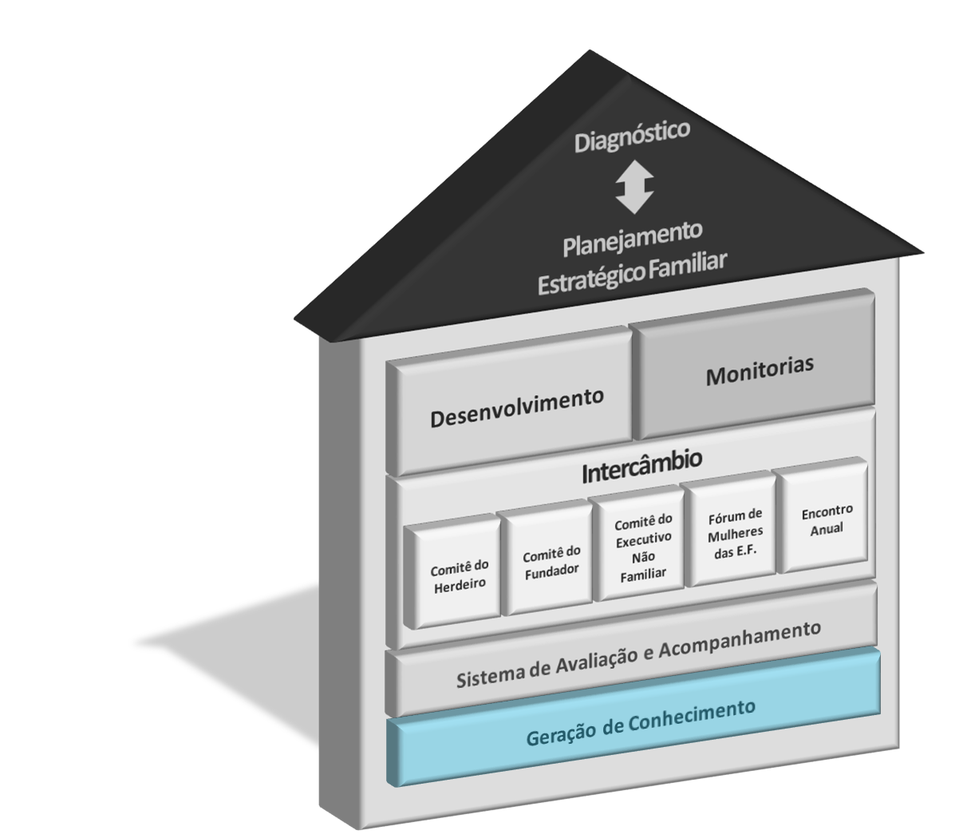
GENERACIÓN DE CONICIMIENTO
Generación de Conocimiento
  Producción anual de conocimiento relacionado a las empresas familiares: articulos, cases y encuestas.
  Comunidade da Empresa Familiar.

Slide 33
Muchas Gracias!

